Slide 1

Nhóm 5
Máy Học

Slide 2





Nhóm 5
Nguyễn Quốc Cường
2001207309
Lê Tấn Lộc
2001202134
Quách Văn Linh
2001200192

Slide 3


Linear discriminant analysis
1 Giới thiệu
1.2 LDA cho bài toán phân lớp nhị phân
1.3 LDA cho bài toán phân lớp nhiều lớp
Phương pháp nhân tử Lagrange

Slide 4

Linear discriminant
analysis

Slide 5
Giới thiệu
Linear discriminant analysis (LDA) được ra đời nhằm tìm ra phương chiếu dữ liệu hiệu quả cho bài toán phân lớp. LDA có thể áp dụng đồng thời cho phương pháp giảm chiều dữ liệu và phương pháp phân lớp.
Ưu điểm của LDA:
Hiệu quả trong phân loại dữ liệu
Giảm chiều dữ liệu
Tăng độ chính xác cho kết quả
Dễ dàng hiểu và triển khai
Có tính ổn định cao
Nhược điểm của LDA:
Nhạy cảm với nhiễu
Không phù hợp với các mô hình phi tuyến tính
Không giải quyết được các vấn đề xác định lớp đối tượng mới
Giới hạn về số lượng lớp
Notes:
Nhắc lại rằng kiến thức cũ PCA là phương pháp giảm chiều dữ liệu sao cho lượng thông tin về dữ liệu,
thể hiện ở tổng phương sai của các thành phần được giữ lại là nhiều nhất. Tuy
nhiên, trong nhiều bài toán, ta không cần giữ lại lượng thông tin lớn nhất mà chỉ cần giữ
lại thông tin cần thiết cho riêng bài toán đó. Và không phải trong mọi trường hợp việc giữ lại thông tin
nhiều nhất sẽ luôn mang lại kết quả tốt nhất.
Pp giảm chìu và pp phân lớp: tức là giảm chiều sao cho việc phân lớp hiệu quả nhất.

Slide 6
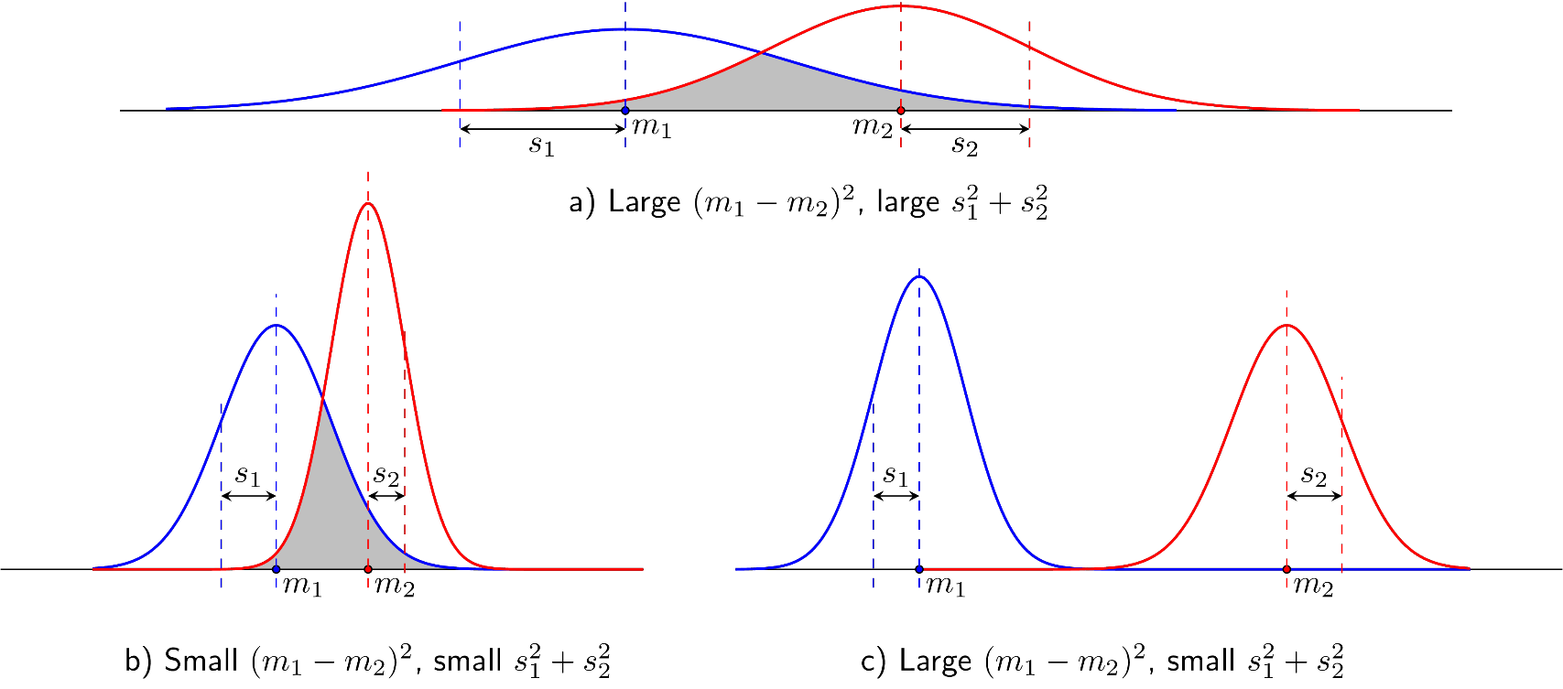
LDA cho bài toán phân lớp nhị phân
Ý tưởng cơ bản của LDA là tìm một phép biến đổi tuyến tính để chiếu dữ liệu từ không gian ban đầu vào không gian mới có số chiều thấp hơn, trong đó hai lớp được phân tách tốt hơn.
Notes:
Khoảng cách giữa hai kỳ vọng là lớn nhưng phương sai trong mỗi class cũng lớn, khiến cho hai phân phối chồng lấn lên nhau
là trường hợp khi độ lệch chuẩn của hai class đều nhỏ. Tuy nhiên, vấn đề với trường hợp này là khoảng cách giữa hai class, được đo bằng khoảng cách giữa hai kỳ vọng m1 và m2 là quá nhỏ, khiến cho phần chồng lấn cũng chiếm môt tỉ lệ lớn, và tất nhiên, cũng không tốt cho việc phân loại
c) là trường hợp khi hai độ lệch chuẩn là nhỏ và khoảng cách giữa hai kỳ vọng là lớn, phần chống lấn nhỏ không đáng kể. Trong 3 trường hợp trên có c là được tối ứu vì thuật toán đi tìm một phép chiếu sao cho tỉ lệ giữa between-class variance(phương sai giữa) và within-class variance(phương sai trong) lớn nhất có thể.

Slide 7
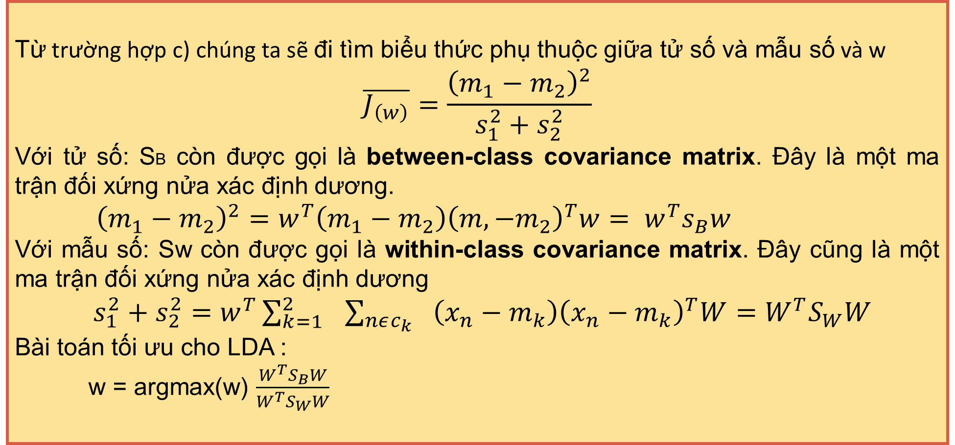
Xây dựng hàm mục tiêu
Từ trường hợp c) chúng ta sẽ đi tìm biểu thức phụ thuộc giữa tử số và mẫu số và w
$$\overline{J_{\left(w\right)}}=\frac{{\left(m_{1}−m_{2}\right)}^{2}}{s_{1}^{2}+s_{2}^{2}}$$
Với tử số: SB còn được gọi là between-class covariance matrix. Đây là một ma trận đối xứng nửa xác định dương.
${\left(m_{1}−m_{2}\right)}^{2}=w^{T}\left(m_{1}−m_{2}\right){\left(m,−m_{2}\right)}^{T}w= w^{T}s_{B}w$
Với mẫu số: Sw còn được gọi là within-class covariance matrix. Đây cũng là một ma trận đối xứng nửa xác định dương
$s_{1}^{2}+s_{2}^{2}=w^{T}\sum_{k=1}^{2}{ } \sum_{nεc_{k} }{ }\left(x_{n}−m_{k}\right){\left(x_{n}−m_{k}\right)}^{T}W=W^{T}S_{W}W$
Bài toán tối ưu cho LDA :
w = argmax(w) $\frac{W^{T}S_{B}W}{W^{T}S_{W}W}$
Notes:
Ma trận đối xứng là xác định dương nếu và chỉ nếu mọi trị riêng của nó có giá trị dương, hay ma trận là bán xác định dương và khả nghịch.
Argmax(w) là đối số cực đại của w
Với tử số và mẫu số đều là ma trận đối xứng nữa xác định dương và từ biểu thức của tử và mẫu số ta sẽ có kết quả cuối cùng là bài toán tối ưu cho LDA

Slide 8
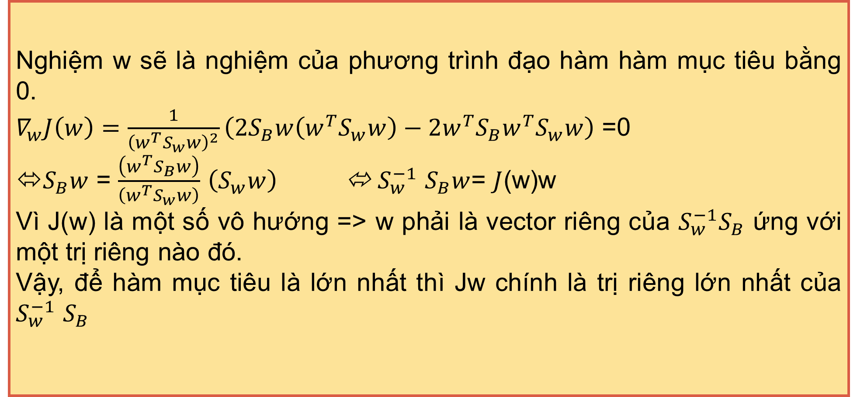
Nghiệm của bài toán tối ưu
Nghiệm w sẽ là nghiệm của phương trình đạo hàm hàm mục tiêu bằng 0.
$∇_{w}J\left(w\right)=\frac{1}{{\left(w^{T}S_{w}w\right)}^{2}}\left(2S_{B}w\left(w^{T}S_{w}w\right)−2w^{T}S_{B}w^{T}S_{w}w\right)$ =0
$S_{B}w$ = $\frac{\left(w^{T}S_{B}w\right)}{\left(w^{T}S_{w}w\right)}$ $\left(S_{w}w\right)$ ⬄ $S_{w}^{−1}$ $S_{B}w$= $J$(w)w
Vì J(w) là một số vô hướng => w phải là vector riêng của $S_{w}^{−1}S_{B}$ ứng với một trị riêng nào đó.
Vậy, để hàm mục tiêu là lớn nhất thì Jw chính là trị riêng lớn nhất của $S_{w}^{−1}$ $S_{B}$
Notes:
Dấu bằng xảy ra khi w là vector riêng ứng với trị riêng lớn nhất đó

Slide 9
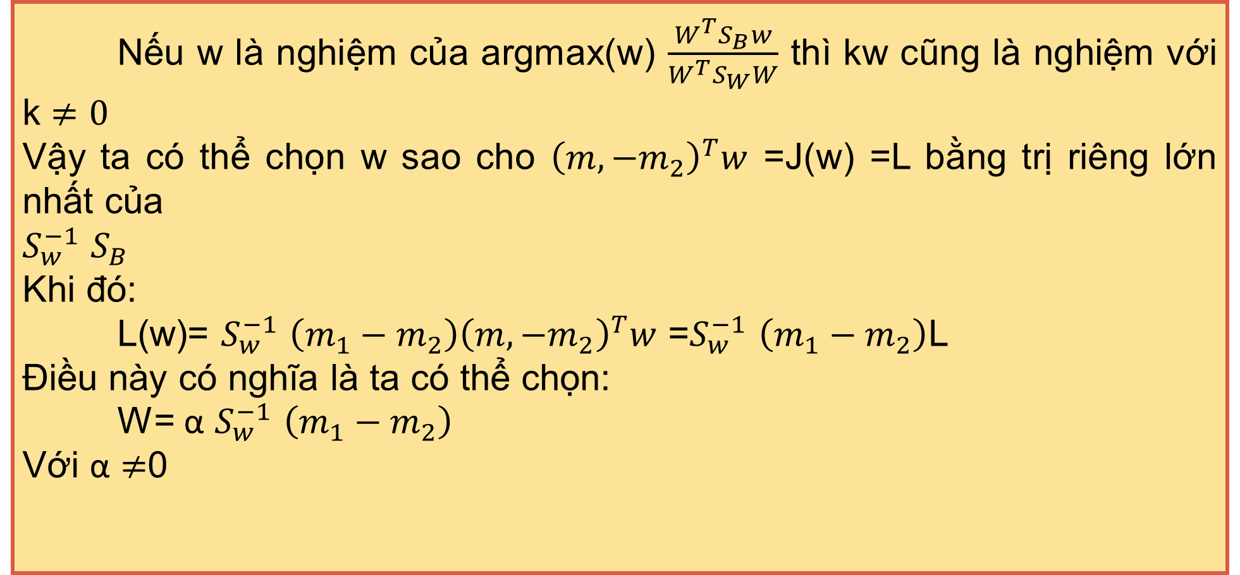
Nghiệm của bài toán tối ưu
Nếu w là nghiệm của argmax(w) $\frac{W^{T}S_{B}w}{W^{T}S_{W}W}$ thì kw cũng là nghiệm với k $≠0$
Vậy ta có thể chọn w sao cho ${\left(m,−m_{2}\right)}^{T}w$ =J(w) =L bằng trị riêng lớn nhất của
$S_{w}^{−1}$ $S_{B}$
Khi đó:
L(w)= $S_{w}^{−1}$ $\left(m_{1}−m_{2}\right){\left(m,−m_{2}\right)}^{T}w$ =$S_{w}^{−1}$ $\left(m_{1}−m_{2}\right)$L
Điều này có nghĩa là ta có thể chọn:
W= α $S_{w}^{−1}$ $\left(m_{1}−m_{2}\right)$
Với α $≠$0

Slide 10




LDA cho bài toán phân lớp nhiều lớp

Slide 11

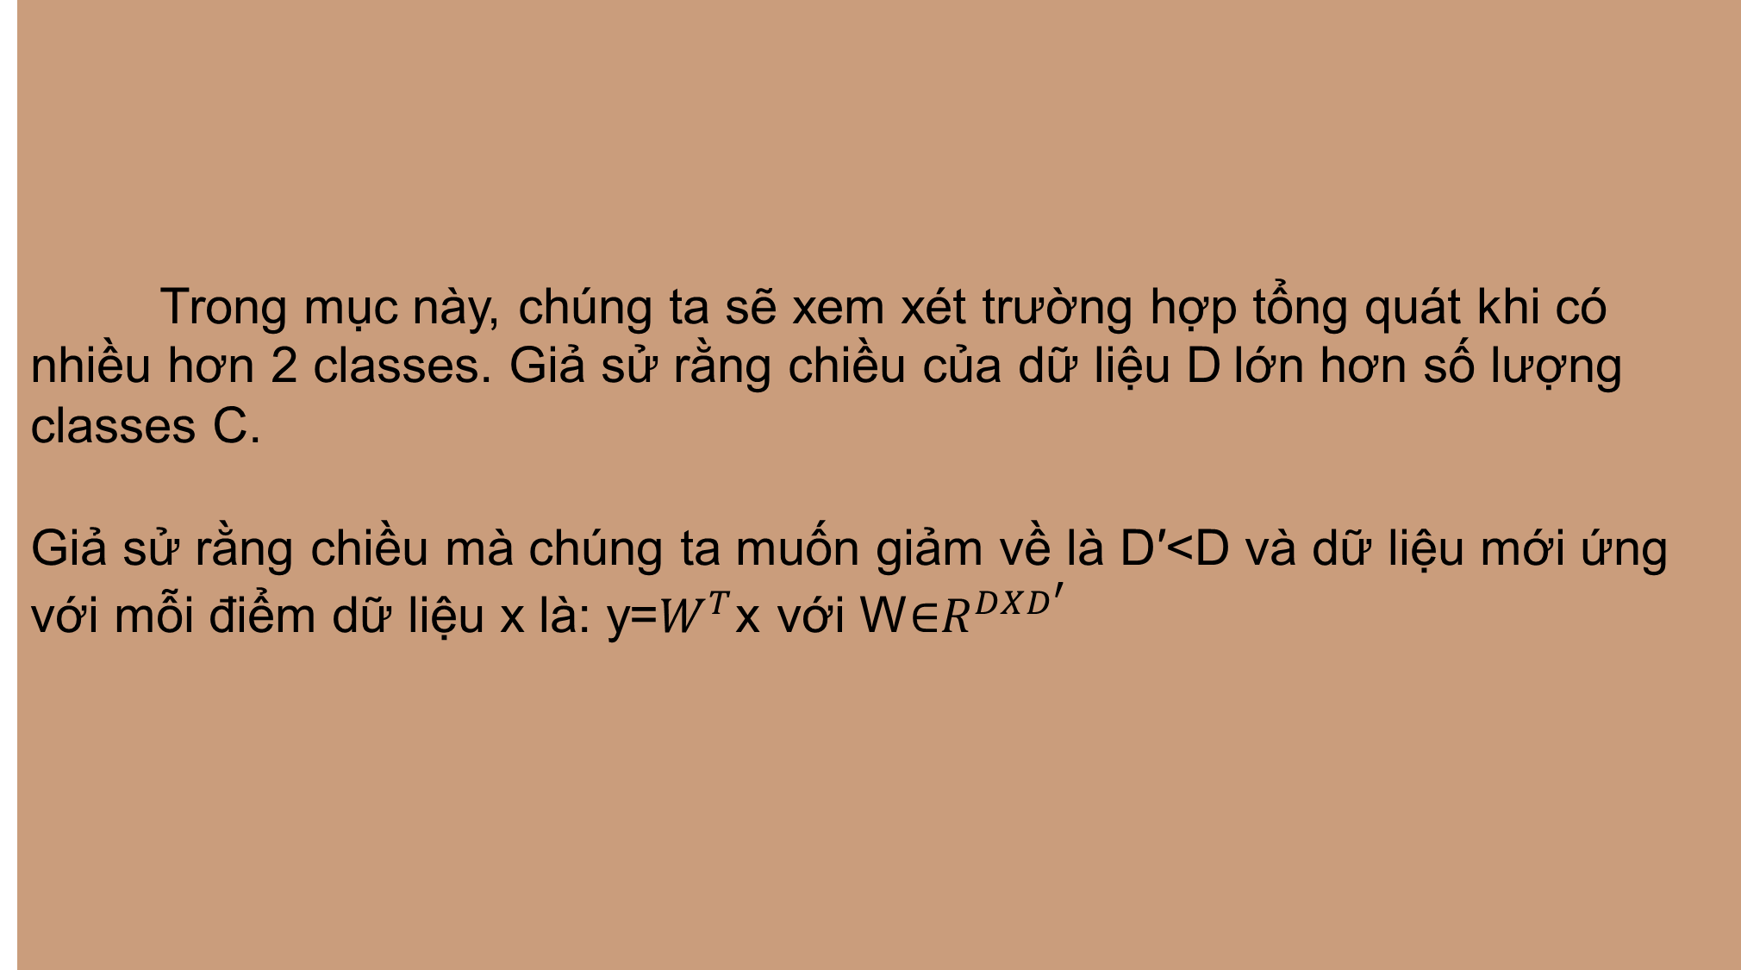
Trong mục này, chúng ta sẽ xem xét trường hợp tổng quát khi có nhiều hơn 2 classes. Giả sử rằng chiều của dữ liệu D lớn hơn số lượng classes C.
Giả sử rằng chiều mà chúng ta muốn giảm về là D′<D và dữ liệu mới ứng với mỗi điểm dữ liệu x là: y=$W^{T}$x với W∈$R^{DXD^{′}}$
Xây dựng hàm mất mát

Slide 12
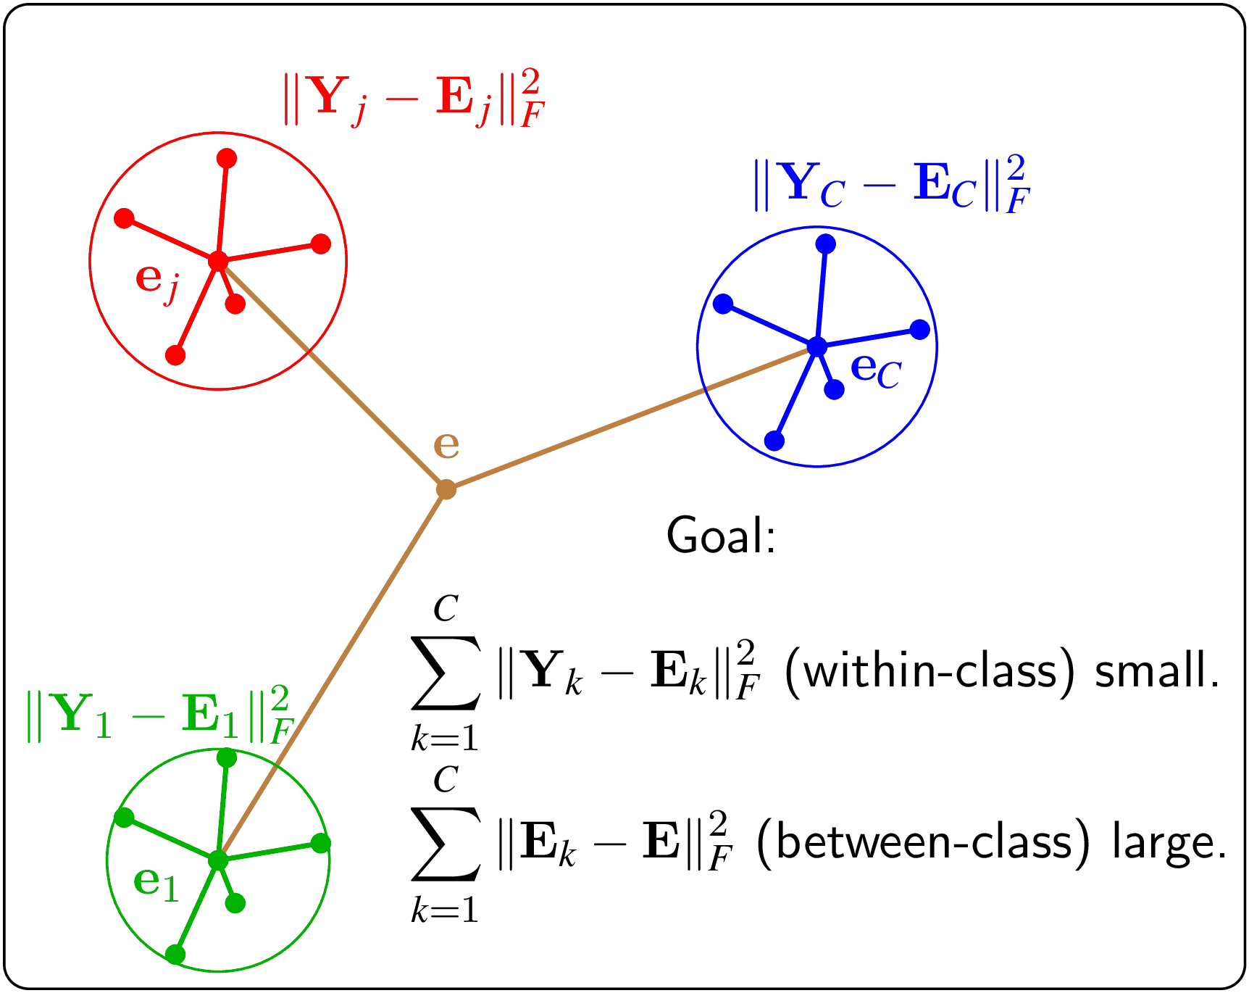

Xây dựng hàm mất mát
Hình 3: LDA cho multi-class classification problem. Mục đích cũng là sự khác nhau giữa các thành phần trong 1 class (within-class) là nhỏ và sự khác nhau giữa các classes là lớn. Các điểm dữ liệu có màu khác nhau thể hiện các class khác nhau.

Slide 13
Xây dựng hàm mất mát
Độ phân tán của một tập hợp dữ liệu có thể được coi như tổng bình phương khoảng cách từ mỗi điểm tới vector kỳ vọng của chúng. Nếu tất cả các điểm đều gần vector kỳ vọng của chúng thì độ phân tán của tập dữ liệu đó được coi là nhỏ. Ngược lại, nếu tổng này là lớn, tức trung bình các điểm đều xa trung tâm, tập hợp này có thể được coi là có độ phân tán cao.

Slide 14

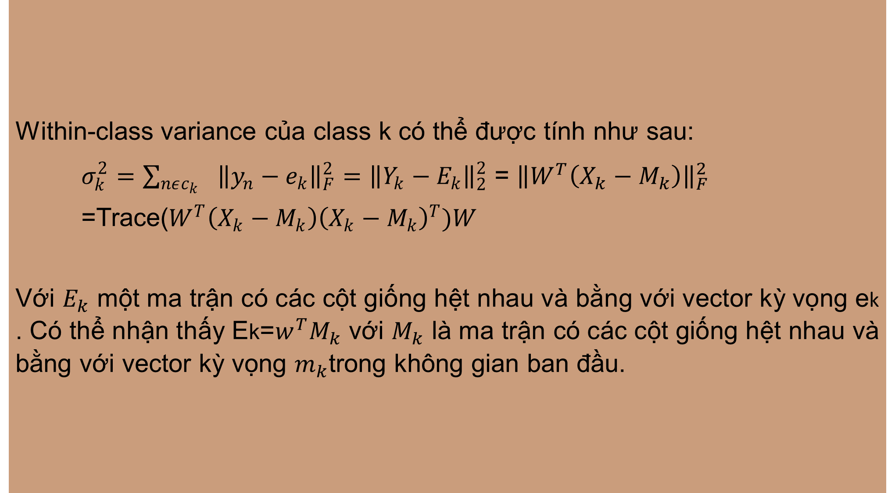
Within-class variance của class k có thể được tính như sau:
$σ_{k}^{2}=\sum_{nεc_{k} }{ }{\left\|y_{n}−e_{k}\right\|}_{F}^{2}={\left\|Y_{k}−E_{k}\right\|}_{2}^{2}$ = ${\left\|W^{T}\left(X_{k}−M_{k}\right)\right\|}_{F}^{2}$
=Trace($W^{T}\left(X_{k}−M_{k}\right){\left(X_{k}−M_{k}\right)}^{T})W$
Với $E_{k}$ một ma trận có các cột giống hệt nhau và bằng với vector kỳ vọng ek . Có thể nhận thấy Ek=$w^{T}M_{k}$ với $M_{k}$ là ma trận có các cột giống hệt nhau và bằng với vector kỳ vọng $m_{k}$trong không gian ban đầu.
Within-class nhỏ

Slide 15
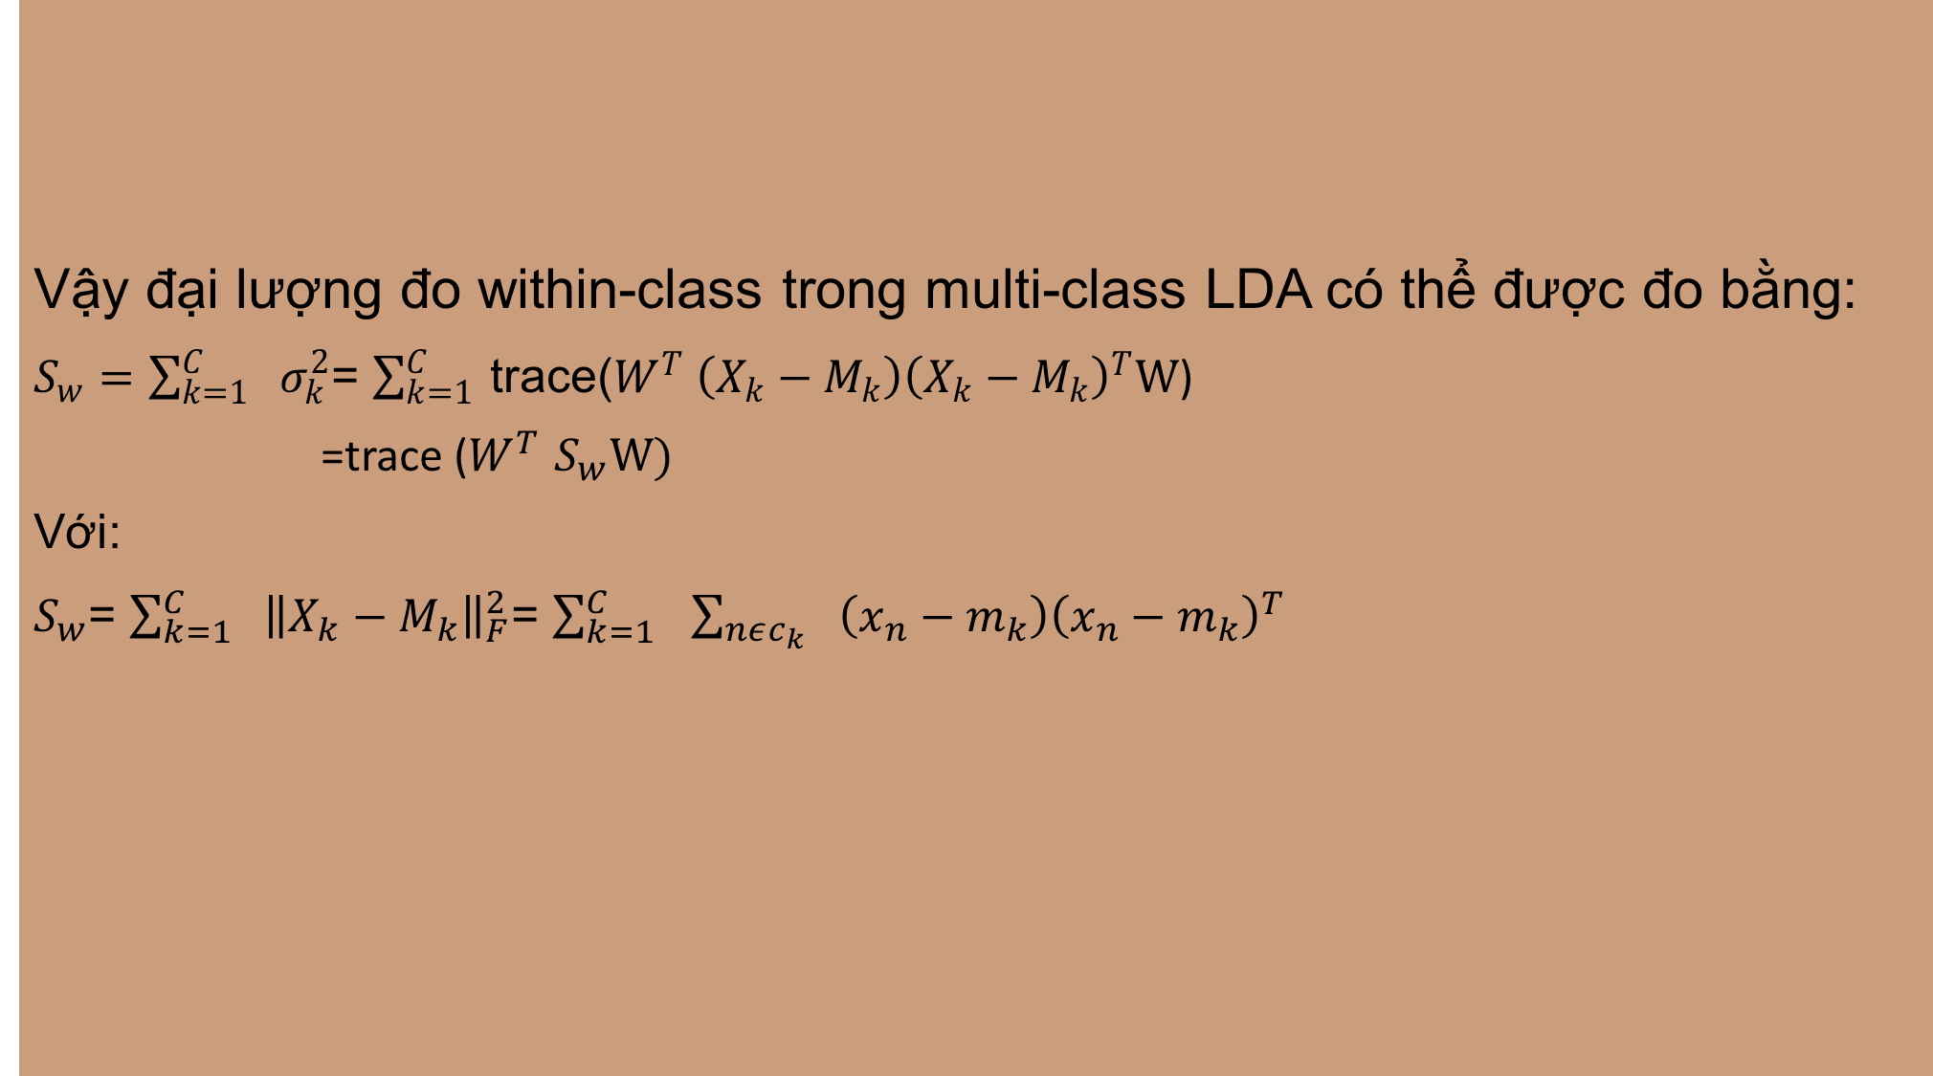
Vậy đại lượng đo within-class trong multi-class LDA có thể được đo bằng:
$S_{w}=\sum_{k=1}^{C}{ }$ $σ_{k}^{2}$= $\sum_{k=1}^{C}{ }$trace($W^{T} \left(X_{k}−M_{k}\right){\left(X_{k}−M_{k}\right)}^{T}W$)
=trace ($W^{T}$ $S_{w}W)$
Với:
$S_{w}$= $\sum_{k=1}^{C}{ }$ ${\left\|X_{k}−M_{k}\right\|}_{F}^{2}$= $\sum_{k=1}^{C}{ } \sum_{nεc_{k} }{ }\left(x_{n}−m_{k}\right){\left(x_{n}−m_{k}\right)}^{T}$
Within-class nhỏ
và nó có thể được coi là within-class covariance matrix của multi-class LDA. Ma trận SB này là một ma trận nửa xác định dương theo định nghĩa.

Slide 16
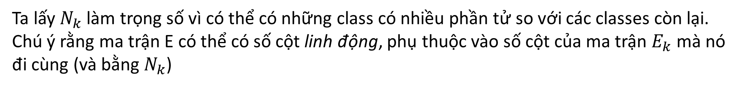
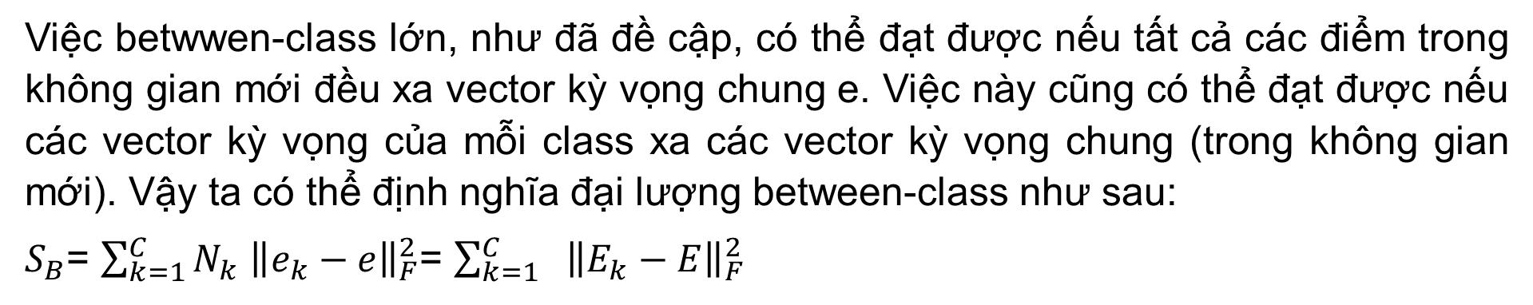
Between-class lớn
Việc betwwen-class lớn, như đã đề cập, có thể đạt được nếu tất cả các điểm trong không gian mới đều xa vector kỳ vọng chung e. Việc này cũng có thể đạt được nếu các vector kỳ vọng của mỗi class xa các vector kỳ vọng chung (trong không gian mới). Vậy ta có thể định nghĩa đại lượng between-class như sau:
$S_{B}$= $\sum_{k=1}^{C}{N_{k}}$ ${\left\|e_{k}−e\right\|}_{F}^{2}$= $\sum_{k=1}^{C}{ }$ ${\left\|E_{k}−E\right\|}_{F}^{2}$
Ta lấy $N_{k}$ làm trọng số vì có thể có những class có nhiều phần tử so với các classes còn lại.
Chú ý rằng ma trận E có thể có số cột linh động, phụ thuộc vào số cột của ma trận $E_{k}$ mà nó đi cùng (và bằng $N_{k}$)

Slide 17

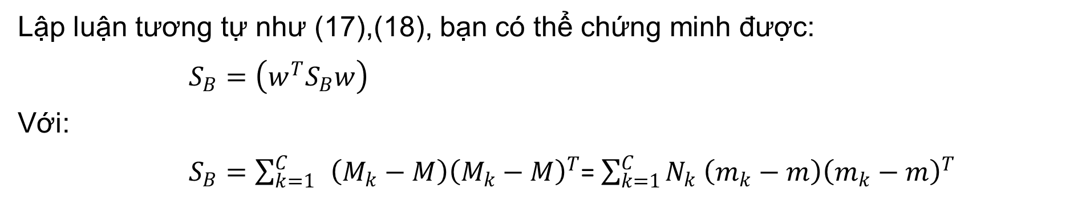
Between-class lớn
Lập luận tương tự như (17),(18), bạn có thể chứng minh được:
$S_{B}=\left(w^{T}S_{B}w\right)$
Với:
$S_{B}=\sum_{k=1}^{C}{ }\left(M_{k}−M\right){\left(M_{k}−M\right)}^{T}$= $\sum_{k=1}^{C}{N_{k}}$ $\left(m_{k}−m\right){\left(m_{k}−m\right)}^{T}$
và số cột của ma trận M cũng linh động theo số cột của $M_{k}$. Ma trận này là tổng của các ma trận đối xứng nửa xác định dương, nên nó là một ma trận đối xứng nửa xác định dương.

Slide 18
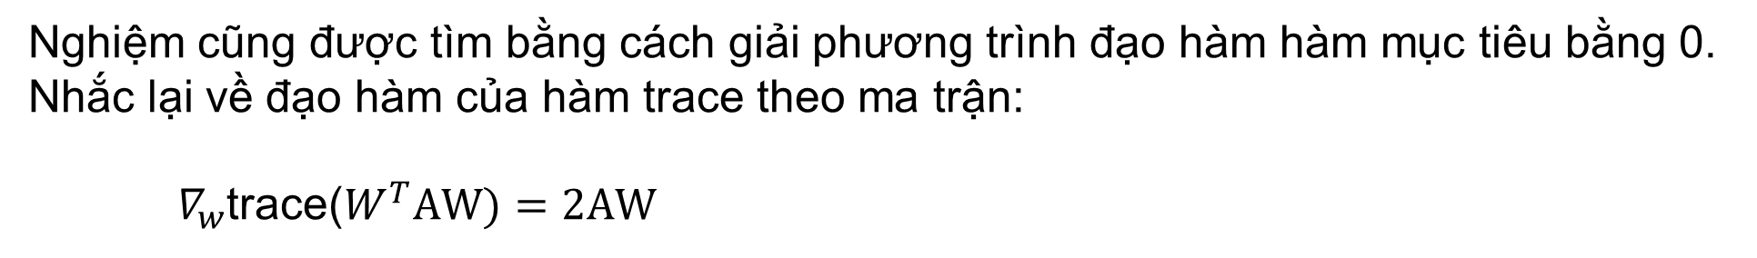
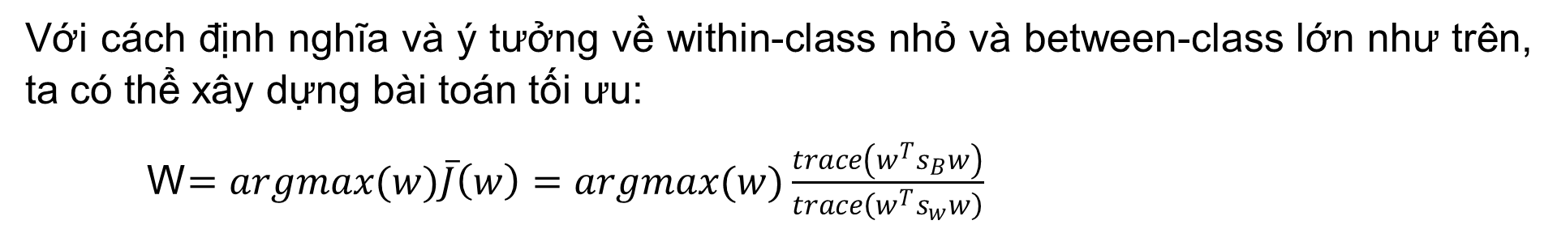
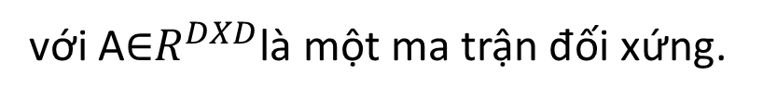
Hàm mất mát cho multi-class LDA
Với cách định nghĩa và ý tưởng về within-class nhỏ và between-class lớn như trên, ta có thể xây dựng bài toán tối ưu:
W$=argmax(w)\overline{J}\left(w\right)=argmax(w)\frac{trace\left(w^{T}s_{B}w\right)}{trace\left(w^{T}s_{w}w\right)}$
Nghiệm cũng được tìm bằng cách giải phương trình đạo hàm hàm mục tiêu bằng 0. Nhắc lại về đạo hàm của hàm trace theo ma trận:
$∇_{w}$trace($W^{T}AW)=2AW$
với A∈$R^{DXD}$là một ma trận đối xứng.

Slide 19
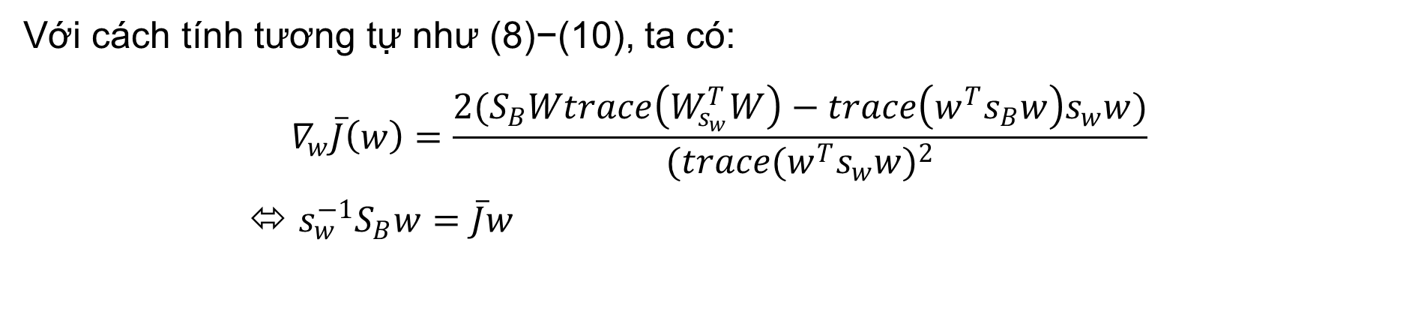
Hàm mất mát cho multi-class LDA
Với cách tính tương tự như (8)−(10), ta có:
$$∇_{w}\overline{J}\left(w\right)=\frac{2(S_{B}Wtrace\left(W_{s_{w}}^{T}W\right)−trace\left(w^{T}s_{B}w\right)s_{w}w)}{({trace(w^{T}s_{w}w)}^{2}}$$
⬄ $s_{w}^{−1}S_{B}w=\overline{J}w$
Từ đó suy ra mỗi cột của W là một vector riêng của $S_{W}^{−1}S_{B}$ứng với trị riêng lớn nhất của ma trận này

Slide 20
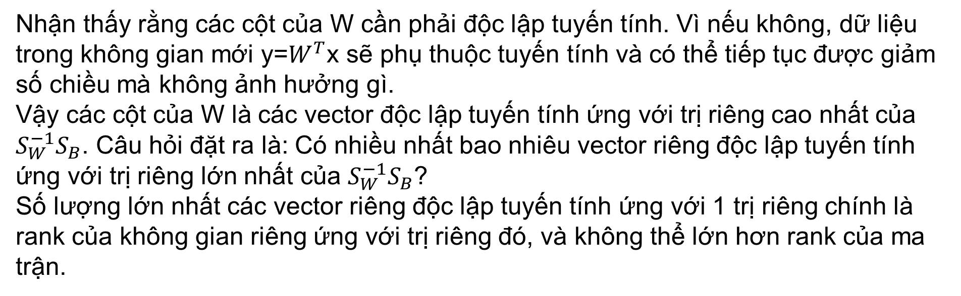
Hàm mất mát cho multi-class LDA
Nhận thấy rằng các cột của W cần phải độc lập tuyến tính. Vì nếu không, dữ liệu trong không gian mới y=$W^{T}$x sẽ phụ thuộc tuyến tính và có thể tiếp tục được giảm số chiều mà không ảnh hưởng gì.
Vậy các cột của W là các vector độc lập tuyến tính ứng với trị riêng cao nhất của $S_{W}^{−1}S_{B}$. Câu hỏi đặt ra là: Có nhiều nhất bao nhiêu vector riêng độc lập tuyến tính ứng với trị riêng lớn nhất của $S_{W}^{−1}S_{B}$?
Số lượng lớn nhất các vector riêng độc lập tuyến tính ứng với 1 trị riêng chính là rank của không gian riêng ứng với trị riêng đó, và không thể lớn hơn rank của ma trận.

Slide 21
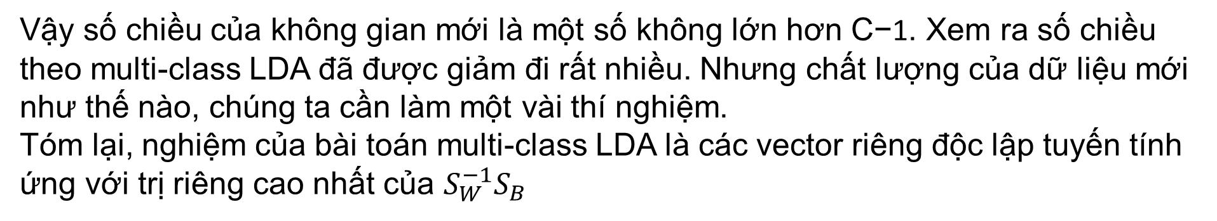
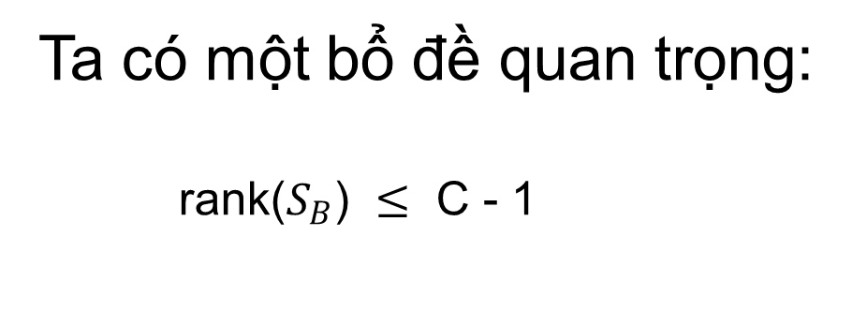
Ta có một bổ đề quan trọng:
Bổ đề:
Hàm mất mát cho multi-class LDA
Ta có một bổ đề quan trọng:
rank($S_{B}$) $≤$ C - 1
Vậy số chiều của không gian mới là một số không lớn hơn C−1. Xem ra số chiều theo multi-class LDA đã được giảm đi rất nhiều. Nhưng chất lượng của dữ liệu mới như thế nào, chúng ta cần làm một vài thí nghiệm.
Tóm lại, nghiệm của bài toán multi-class LDA là các vector riêng độc lập tuyến tính ứng với trị riêng cao nhất của $S_{W}^{−1}S_{B}$

Slide 22



Phương pháp nhân tử Lagrange

Slide 23
Định nghĩa
Nội dung 2
Việc tối thiểu (tối đa) một hàm số một biến liên tục, khả vi, với tập xác định là một tập mở thường được thực hiện dựa trên việc giải phương trình đạo hàm của hàm số đó.
Gọi hàm số đó là f(x) : R → R, giá trị nhỏ nhất hoặc lớn nhất nếu có của nó thường được tìm bằng cách giải phương trình f ’(x) = 0.
Chú ý rằng điều ngược lại không đúng, tức một điểmthoả mãn đạo hàm bằng không chưa chắc đã làm cho hàm số đạt giá trị nhỏ nhất hoặc lớn nhất.

Slide 24

Định nghĩa
Nội dung 2
Ví dụ hàm f(x) = x3 có 0 là một điểm dừng nhưng không phải là điểm cực trị. Với hàm nhiều biến, ta cũng có thể áp dụng quan sát này. Tức chúng ta cần đi tìm nghiệm của phương trình đạo hàm theo mỗi biến bằng không. Cách làm trên đây được áp dụng vào các bài toán tối ưu không ràng buộc, tức không có điều kiện nào của biến X.
Với bài toán mà ràng buộc là một phương trình: x = arg minx f0(x) thoả mãn: f1(x) = 0 (A.1) ta cũng có một phương pháp để đưa nó về bài toán không ràng buộc. Phương pháp này có tên là phương pháp nhân tử Lagrange.

Slide 25
Ví dụ
Nội dung 2
Cho hai số thực x,y thỏa mãn điều kiện x+y=10. Tìm giá trị nhỏ nhất của biểu thức f(x;y) = x^2 + y^2
Giải:
Tìm cực trị đối với hàm f(x;y) = x^2 + y^2 thoả mãn φ(x;y)=x+y–10 = 0
Thiết lập hàm L(x; y; λ) = x^2 + y^2 + λ(x + y = 10)
Đạo hàm L(x; y; λ) theo x : L'(x; y; λ)(x) = 2x + λ = 0 => x = -λ/2 (1)
Đạo hàm L(x; y; λ) theo y : L'(x; y; λ)(y) = 2y + λ = 0 => y = -λ/2 (2)
Đạo hàm L(x; y; λ) theo λ : L'(x; y; λ)(λ) = x + y – 10 = 0. Từ (1) (2) => λ = -10
=> Ta có điểm dừng x0 (5,5,-10).

Slide 26
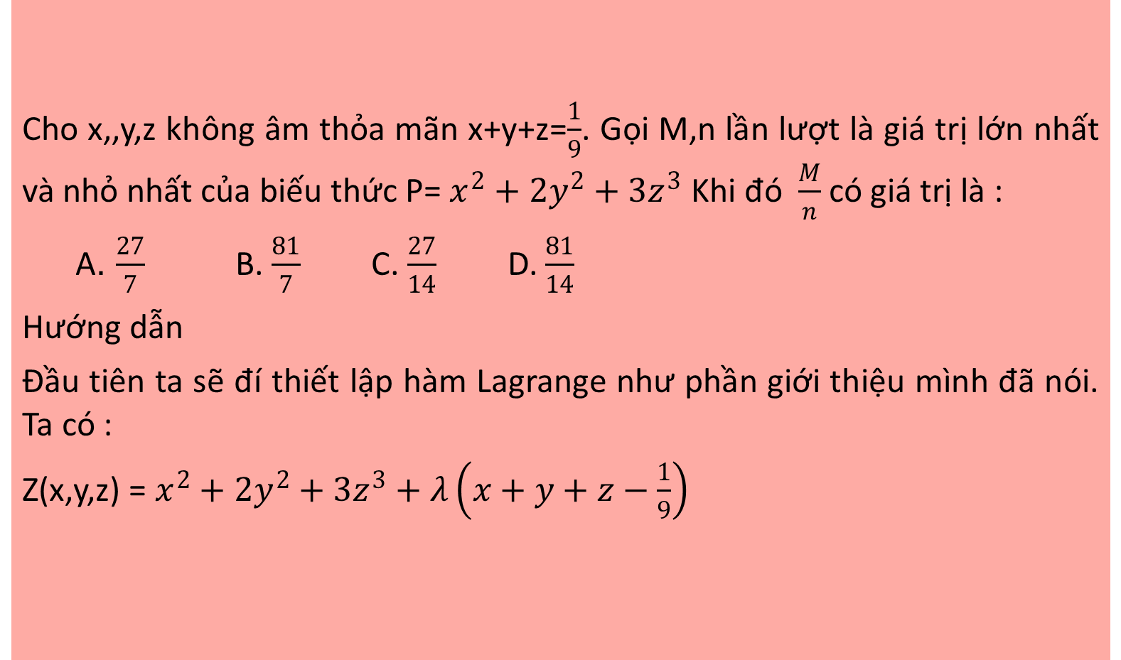
Cho x,,y,z không âm thỏa mãn x+y+z=$\frac{1}{9}$. Gọi M,n lần lượt là giá trị lớn nhất và nhỏ nhất của biếu thức P= $x^{2}+2y^{2}+3z^{3}$ Khi đó $\frac{M}{n}$ có giá trị là :
A. $\frac{27}{7}$ B. $\frac{81}{7}$ C. $\frac{27}{14}$ D. $\frac{81}{14}$
Hướng dẫn
Đầu tiên ta sẽ đí thiết lập hàm Lagrange như phần giới thiệu mình đã nói. Ta có :
Z(x,y,z) = $x^{2}+2y^{2}+3z^{3}+λ\left(x+y+z−\frac{1}{9}\right)$
Ví dụ
Nội dung 2

Slide 27
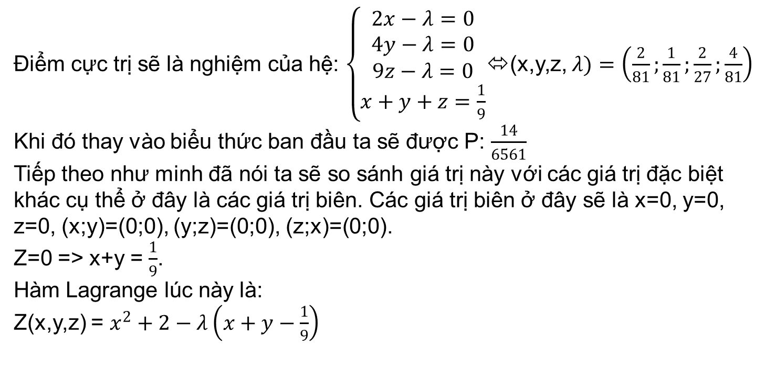
Ví dụ
Nội dung 2
Điểm cực trị sẽ là nghiệm của hệ: $\left\{\begin{aligned}2x−λ=0 \\ 4y−λ=0 \\ 9z−λ=0 \\ x+y+z=\frac{1}{9}\end{aligned}\right.$⬄(x,y,z, $λ)=$ $\left(\frac{2}{81};\frac{1}{81};\frac{2}{27};\frac{4}{81}\right)$
Khi đó thay vào biểu thức ban đầu ta sẽ được P: $\frac{14}{6561}$
Tiếp theo như minh đã nói ta sẽ so sánh giá trị này với các giá trị đặc biệt khác cụ thể ở đây là các giá trị biên. Các giá trị biên ở đây sẽ là x=0, y=0, z=0, (x;y)=(0;0), (y;z)=(0;0), (z;x)=(0;0).
Z=0 => x+y = $\frac{1}{9}$.
Hàm Lagrange lúc này là:
Z(x,y,z) = $x^{2}+2−λ\left(x+y−\frac{1}{9}\right)$

Slide 28
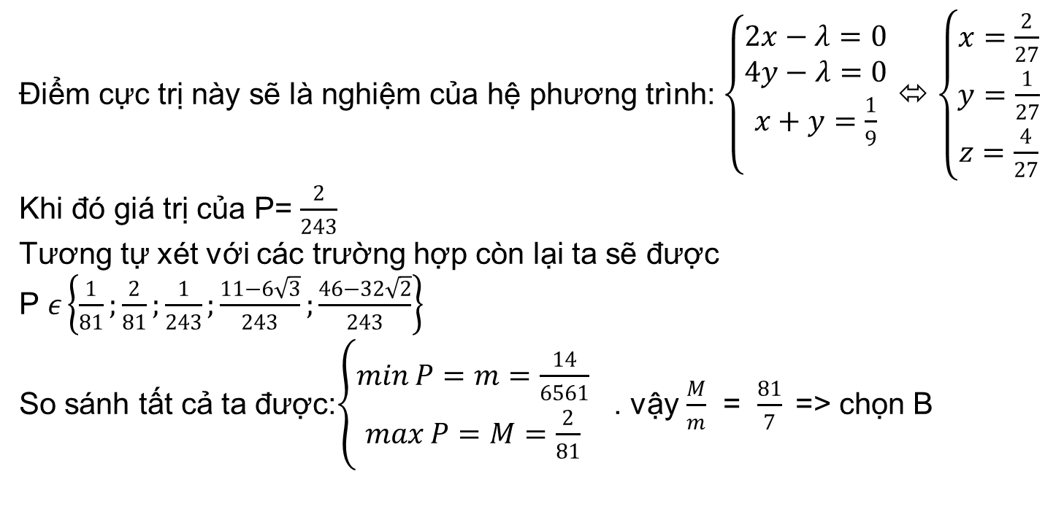
Ví dụ
Nội dung 2
Điểm cực trị này sẽ là nghiệm của hệ phương trình: $\left\{\begin{aligned}2x−λ=0 \\ 4y−λ=0 \\ x+y=\frac{1}{9} \\ \end{aligned}\right.$ ⬄ $\left\{\begin{aligned}x=\frac{2}{27} \\ y=\frac{1}{27} \\ z=\frac{4}{27}\end{aligned}\right.$
Khi đó giá trị của P= $\frac{2}{243}$
Tương tự xét với các trường hợp còn lại ta sẽ được
P $ε\left\{\frac{1}{81};\frac{2}{81};\frac{1}{243};\frac{11−6\sqrt{3}}{243};\frac{46−32\sqrt{2}}{243}\right\}$
So sánh tất cả ta được:$\left\{\begin{aligned}\min{P}=m=\frac{14}{6561} \\ \max{P}=M=\frac{2}{81}\end{aligned}\right.$ . vậy $\frac{M}{m}$ = $\frac{81}{7}$=> chọn B

Slide 29

Thanks For Listening!

